Slide 1

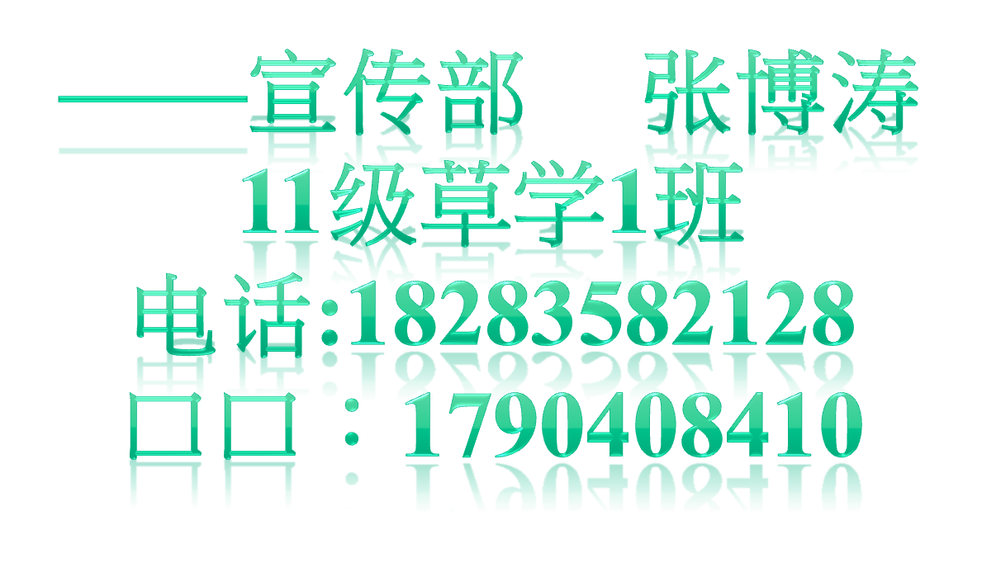

Slide 2
模糊综合评判
(根据所给的评价标准和实测值，经过
模糊变换后对事物做出评价的一种方法)
一、模糊综合评判的层级
二、模糊综合评判的具体步骤

Slide 3
一、模糊综合评判的层级
一、一级模糊综合评判
二、二级模糊综合评判
三、多层级模糊综合评判

Slide 4
一级
二级
兴 趣（子因素U₁₁）
态 度（子因素U₁₂）
价值观（子因素U₁₃）
情意领域（因素集U₁）
学生学习成效综合评判
知 识（子因素U₂₁）
理 解（子因素U₂₂）
应 用（子因素U₂₃）
分 析（子因素U₂₄）
认知领域（因素集U₂）
知觉（子因素U₃₁）
反应（子因素U₃₂）
适应（子因素U₃₃）
创新（子因素U₃₄）
技能领域（因素集U₃）

Slide 5
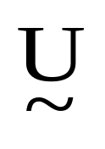
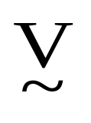
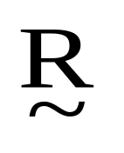
贰、模糊综合评判的 具体步骤
（一）、确定评判因素集
（二）、决定因素集 内各因素之权 重，组成一权重向量
（三）、确定对每一因素之评语集
（四）、决定模糊关系矩阵
（五）、求出综合评判结果
（六）、解模糊

Slide 6
一、一级模糊综合评判
（一）、确定评判因素集
（以学生学习成效综合评判为例）
具体步骤如下：
=﹛情意，认知，技能﹜
三个领域作模糊评判因素集

Slide 7
（二）、决定因素集 内各因素之权重，组成一权重向量：
可反应各因素的重要程度
例：
情意 认知 技能
=﹝0.3 0.5 0.2 ﹞

Slide 8
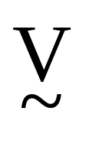
（三）、确定对每一因素之 评语集
例：
=﹛优，良，中，差﹜

Slide 9
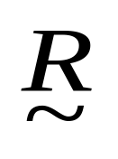
（四）、决定模糊关系
矩阵
将参与评鉴委员之评鉴意见统计汇总，计算出各等级的比例小数或百分数，统计纪录表如下：

Slide 10

 | 优 | 良 | 中 | 差
情意U₁ | 0.1 | 0.2 | 0.6 | 0.1
认知U₂ | 0.7 | 0.2 | 0.1 | 0
技能U₃ | 0.1 | 0.7 | 0.2 | 0
模糊
关系

Slide 11
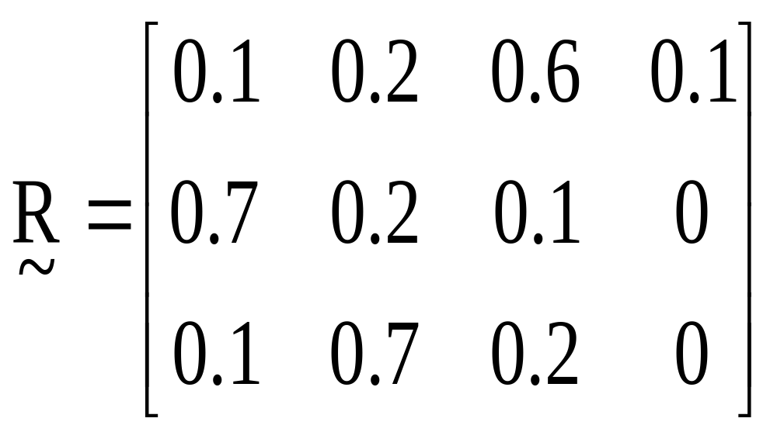

Slide 12
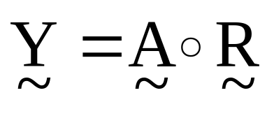
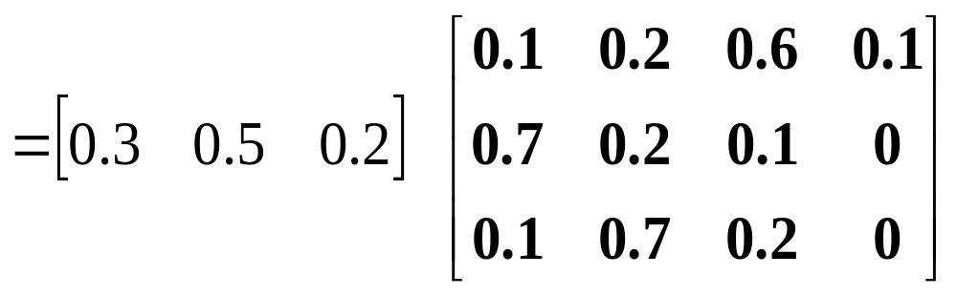
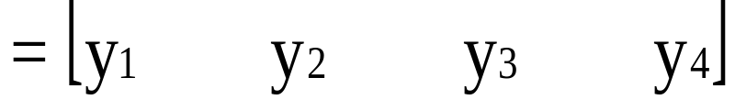
（五）、求出综合评判结果
情意
认知
技能
优 良 中 差
情意 认知 技能
优 良 中 差

Slide 13
【评判结果运算过程】
取小取大算法
以下采用的运算符为Zadeh算子：
＞表示符号两边的元素取小的
＜表示符号两边的元素取大的

Slide 14
【评判结果运算过程】
取小取大算法
y₁=（0.3＞0.1）＜（0.5＞0.7）＜（0.2＞0.1）
=（0.1＜0.5）＜0.1 = 0.5
y₂=（0.3＞0.2）＜（0.5＞0.2）＜（0.2＞0.7）
=（0.2＜0.2）＜0.2 = 0.2
y₃=（0.3＞0.6）＜（0.5＞0.1）＜（0.2＞0.2）
=（0.3＜0.1）＜0.2 = 0.3
y₄=（0.3＞0.1）＜（0.5＞0）＜（0.2＞0）
=（0.1＜0）＜0 = 0.1

Slide 15

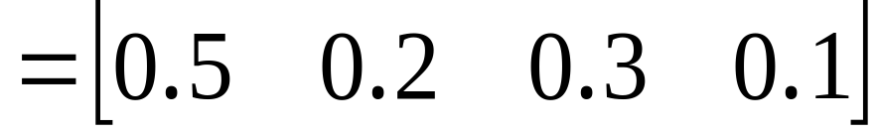
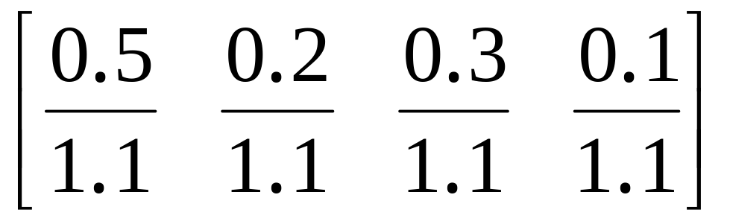
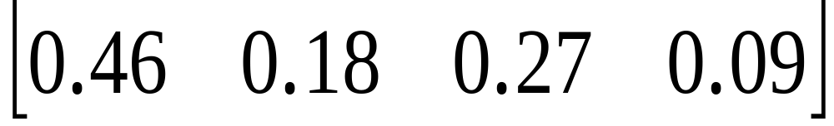
【评判结果运算过程】
取小取大算法
所以
因为0.5+0.2+0.3+0.1=1.1
所以必须归一化
=
=

Slide 16
（六）、解模糊
由上述评判结果各等级比例小数为：
优=0.46；良=0.18；中＝0.27；差=0.09
其结果还是模糊的。

Slide 17
为确实反映出综合评判结果，可以透过等级赋值法，根据矩阵，计算出评价结果Q。以下我们给予评语等级赋值：优＝4；良＝3；中＝2；
差＝1
那么等级赋值矩阵为λ=[4 3 2 1]
【注：评语等级赋值一般是按等差 数列排列】

Slide 18
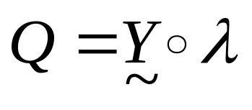
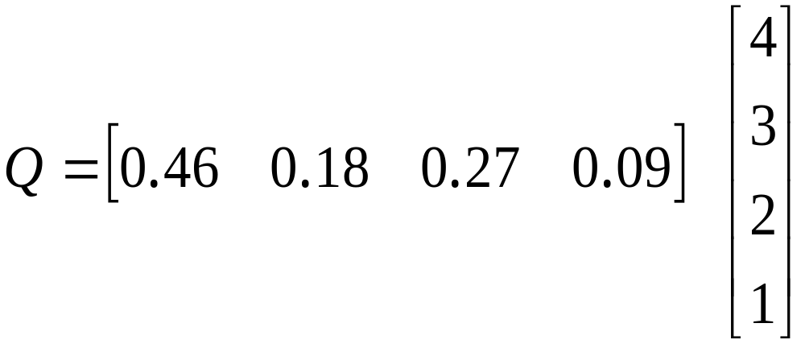
综合评判的结果等级应是各等级的加权平均值：
=1.84＋0.54＋0.54＋0.09
=3.01

Slide 19
Q=3.01，也是介于3与4之间，且较靠近3所以可评判为『良』 。
也可利用最大隶属原则， 评判为优
等级赋值法更合理

Slide 20
二、二级模糊综合评判的 具体步骤
一、确定评判因素集
二、决定因素集 内各子因素
之权重
三、确定评语集
四、决定模糊关系矩阵
五、求出次级综合评判结果
六、求出最终的综合评判结果
七、解模糊

Slide 21
二.二级模糊综合评判
例：学生学习成效模糊综合评判
模糊综合评判指标体系如下：
兴 趣（子因素U₁₁）
态 度（子因素U₁₂）
价值观（子因素U₁₃）
情意领域（因素集U₁）
学生学习成效综合评判
知 识（子因素U₂₁）
理 解（子因素U₂₂）
应 用（子因素U₂₃）
分 析（子因素U₂₄）
认知领域（因素集U₂）
知觉（子因素U₃₁）
反应（子因素U₃₂）
适应（子因素U₃₃）
创新（子因素U₃₄）
技能领域（因素集U₃）
具体步骤如下：

Slide 22
(一)、确定评判因素集
={U₁，U₂，U₃}={情意领域，认 知领域，技能领域}
其中
U₁={u₁₁，u₁₂，u₁₃}
={兴趣，态度，价值观}
U₂={u₂₁，u₂₂，u_{23，}u₂₄}
={认知，理解，应用，分析}
U₃={ u₃₁，u₃₂，u_{33，}u₃₄}
={知觉，反应，适应，创新}

Slide 23
(二)、决定因素集 内各子因素之权重
用统计的方法，请数字教育专家分别对各子因素集中之各因素填入权重比例后平均得：

Slide 24
(二)、决定因素集 内各子
因素之权重
情意领域 认知领域 技能领域
U = [ 0.3 0.5 0.2 ]
兴趣 态度 价值观
U₁ =[ 0.26 0.40 0.34 ]

Slide 25
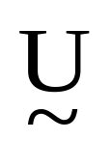
知识 理解 应用 分析
U₂=[ 0.24 0.21 0.37 0.18 ]
知觉 反应 适应 创新
U₃=[ 0.24 0.20 0.36 0.20 ]

Slide 26
（三）、确定评语集
=﹛V₁，V₂，V₃，V₄﹜
=﹛优，良，中，差﹜

Slide 27
（四）、决定模糊关系矩阵
请评量专家就评量因素集中之每一个因素在 中四个等级打勾，最后经算术平均得到数据，统计纪录表如下：

Slide 28
因素集U₁：
U₁ | 优 | 良 | 中 | 差
兴趣U₁₁ | 0.1 | 0.30 | 0.50 | 0.10
态度U₁₂ | 0.15 | 0.65 | 0.20 | 0
价值观U₁₃ | 0.10 | 0.55 | 0.30 | 0.05
模糊
关系

Slide 29
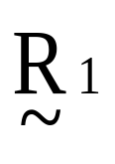
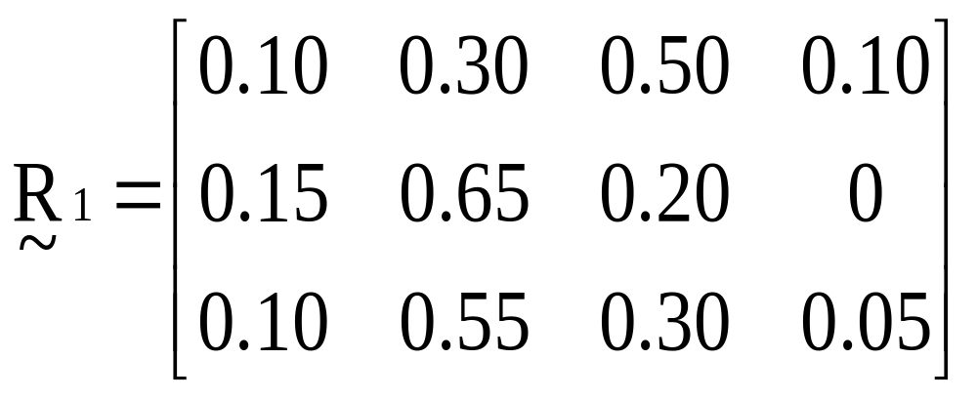
对于U_{1，}可得到模糊关系矩阵

Slide 30
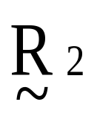
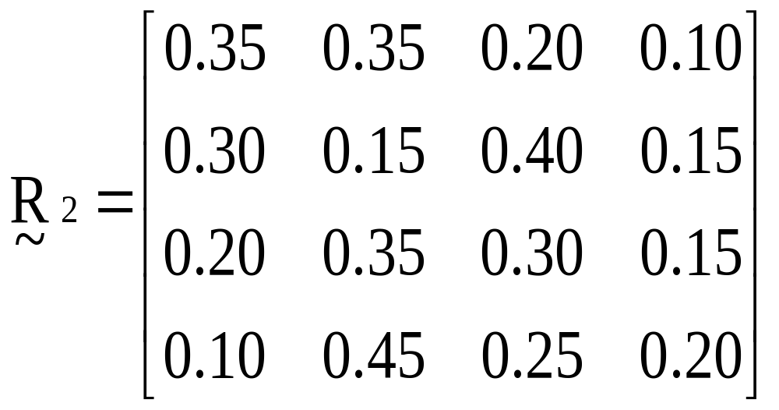
相同方法：
对于U₂，可得模糊关系矩阵

Slide 31
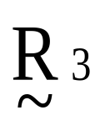
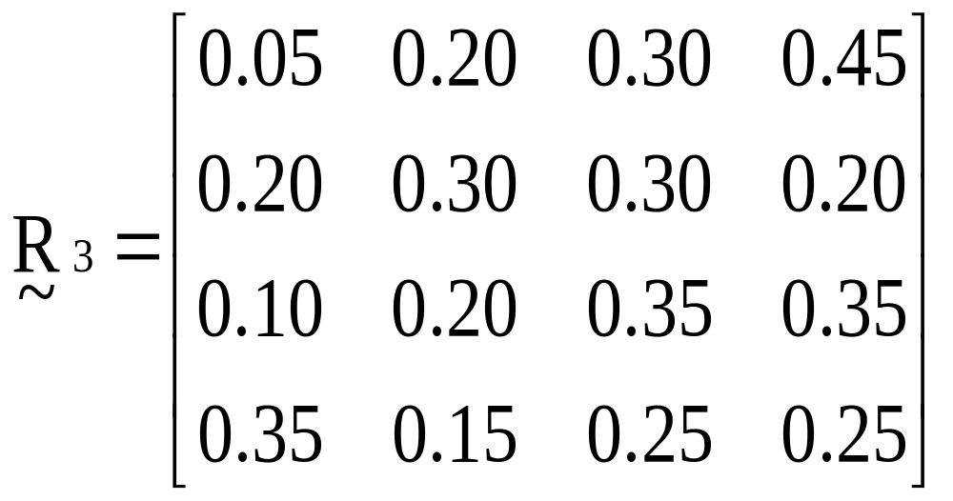
相同方法：
对于U₃，可得模糊关系矩阵

Slide 32
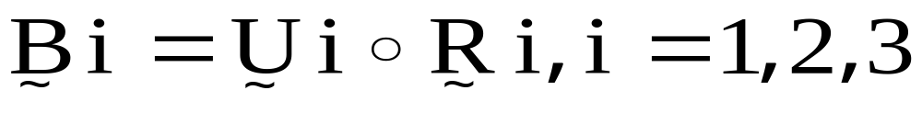
（五）、求出次级综合评判结果
对子因素集分别进行初级综合评判：

Slide 33
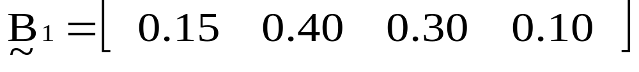
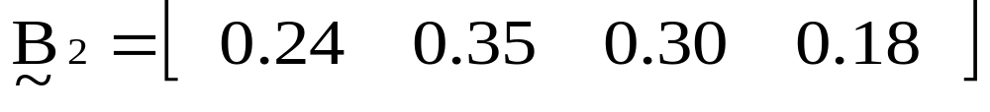
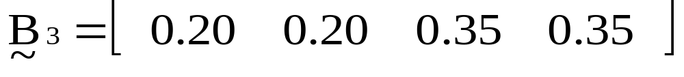
（五）、求出次级综合评判结果
对子因素集分别进行初级综合评判：
其中采用的运算符为Zadeh算子。

Slide 34
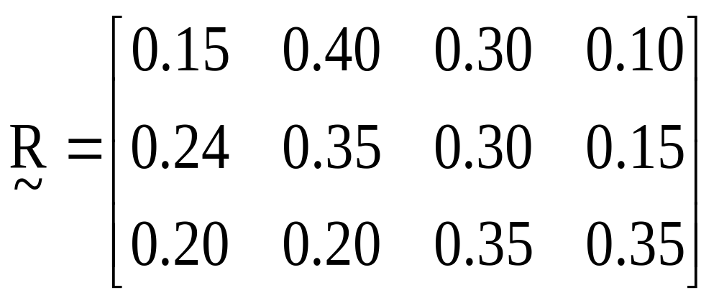
(六)、求出最终的综合评判结果
以U₁，U₂，U₃为元素，用B建构其因素评判矩阵为：

Slide 35
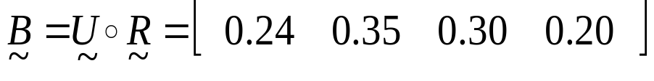
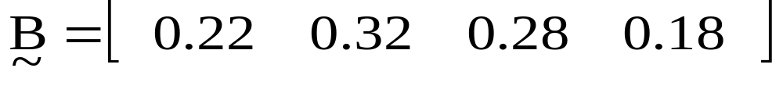
因此，最终综合评判为：
因为0.24+0.35+0.30+0.20=1.09≠1
必须归一化处理得到 ：

Slide 36
(七)、解模糊(等级赋值法）
由上述评判结果各等级比例小数为：
优=0.22；良=0.32；
中＝0.28；差=0.18
其结果还是模糊的。

Slide 37
为确实反映出综合评判结果，可以透过等级赋值法，根据矩阵，计算出评价结果Q。以下我们给予评语等级赋值：
优=4；良＝3；中=2；差=1

Slide 38
那么等级赋值矩阵为
λ=[4 3 2 1]
【注：评语等级赋值一般是按等差 数列排列】

Slide 39
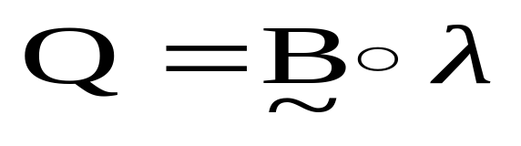
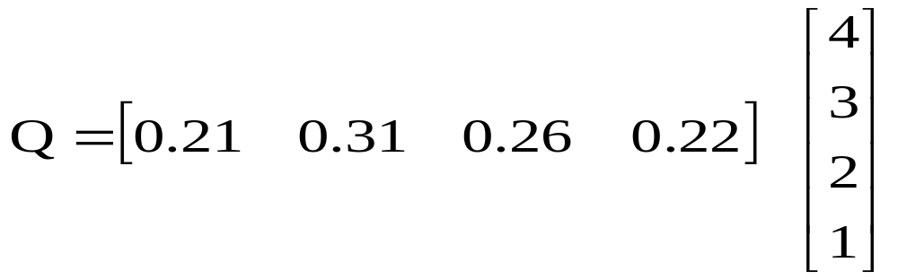
综合评判的结果等级Q应是各等级的加权平均值：
= 0.84＋0.93＋0.52＋0.22
= 2.51

Slide 40
Q =2.51，是介于2与3之间，且较靠近3所以可评判为『良』。运算法注重突出主因素。

Slide 41
    注:评判方法有:
    1.关联矩阵法（原理性方法）
2.层次分析法（评价要素多层次分布）
3.模糊综合评判法（多评价主体）

Slide 42
多元统计方法——主成分分析法、因子分析法、聚类分析法
模糊数学方法——模糊综合评价（评判）
神经网络方法
灰色系统分析方法
…
还可以是多种方法的结合——如：模糊神经网络方法、模糊聚类方法
多种方法的评价结果——再综合，或者选择与其它评价结果相关程度最高的结果为最终选定的评价结果。

Slide 43
综合评价方法很多，各种方法得出的结果不可能完全相同，并且都带有一定的相对性和局限性。
（1）将若干个指标数值综合成一个数值，损失了原有指标带来的大量信息，结果较抽象，难释其经济意义；
（2）主观性很强，选择什么指标、选择多少指标，权数的分配都很主观；

Slide 44
3）评价的结果不具有惟一性。选择不同的方法，可能有不同的结果，即使采用同样的方法，由于各指标的赋值不同、权重不同等，也有可能使评价结果不同。

